Slide 1
研究生出国申请流程 学生使用手册

Slide 2
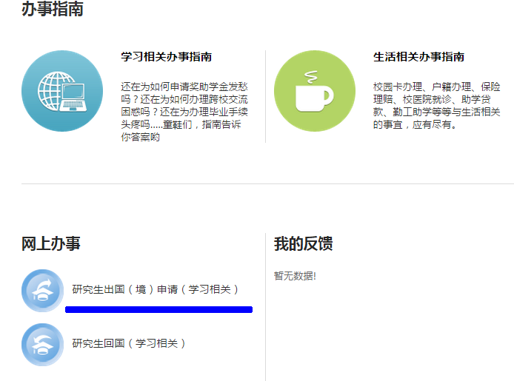
如何访问申请页面
方式一：
进入师生综合服务平台首页 http://service.ecnu.edu.cn/
点击“研究生出国（境）申请（学习相关）”

Slide 3
如何访问申请页面
方式二：
进入师生综合服务平台首页 http://service.ecnu.edu.cn/
点击“网上办事”，进入网上办事主页，再依次点
发起新流程
研究生出国（境）申请（学习相关）

Slide 4
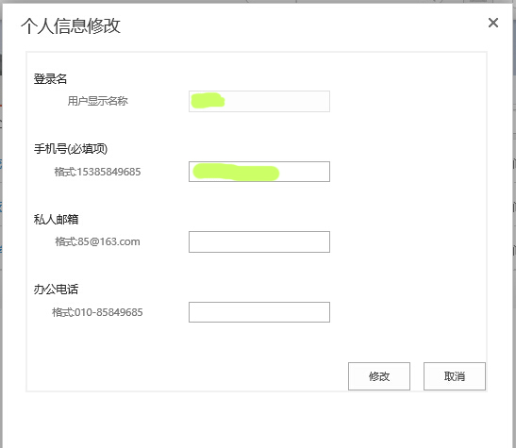
成功发起申请必须满足两个条件：
1、学生必须已经填写私人邮箱
如果没有填写，请访问 师生综合服务平台首页 http://service.ecnu.edu.cn，在右上角点击 ，在弹出的窗口中维护“私人邮箱”；

Slide 5
成功发起申请必须满足两个条件：
1、学生必须已经填写私人邮箱
如果没有填写，请访问 师生综合服务平台首页 http://service.ecnu.edu.cn，在右上角点击 ，在弹出的窗口中维护“私人邮箱”；

Slide 6
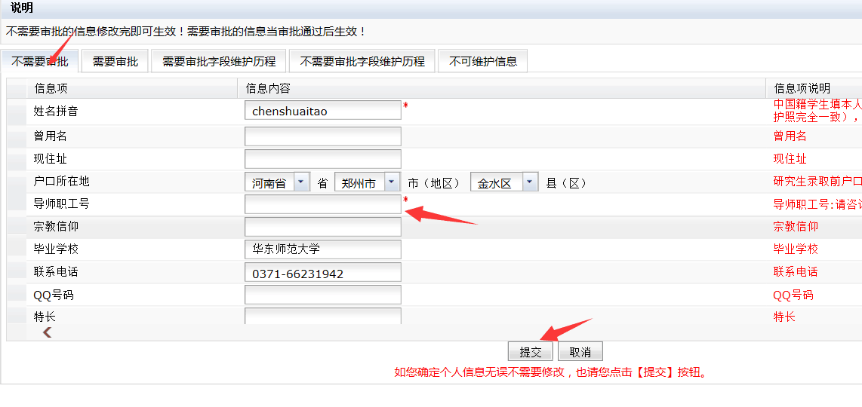
2、学生必须已经填写导师信息
如果没有，请到 公共数据库——研究生系统--我的信息--个人信息--不需要审批中的导师职工号--提交

Slide 7
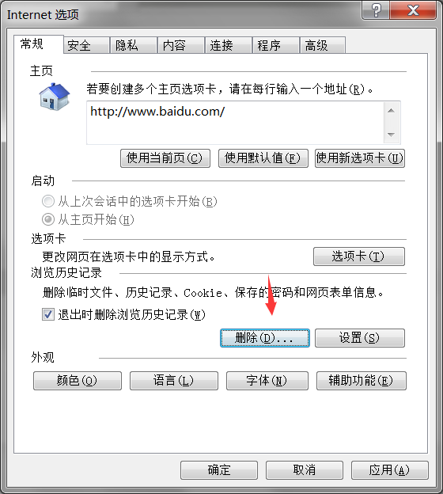
维护导师信息后，在出国申请系统中仍提示需维护导师信息时，一般情况下，先关闭浏览器，然后重新登录系统即可，若仍然提示错误，请按照下面删除浏览器缓存后再尝试。
删除浏览器缓存方法：（以IE11.0浏览器为例，其他浏览器中找到Internet选项后操作相同）
1.可点击IE浏览器右上角齿轮图标，点击里面的Internet选项，点击删除

Slide 8
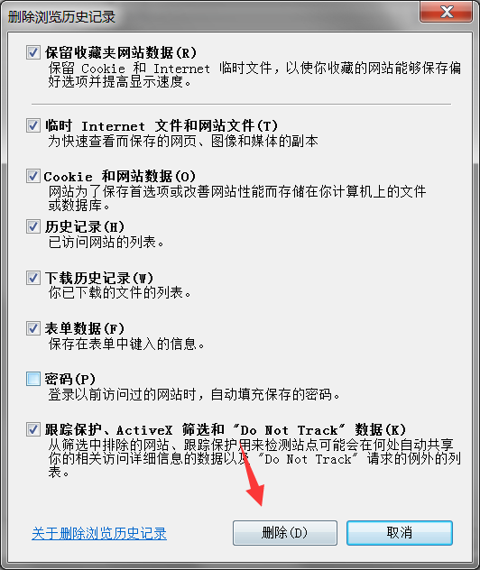
2.出现下面窗口（注意勾选项目，一般勾选第一个和第三个即可），继续点击删除，然后关闭浏览器，重新打开。

Slide 9
出国（境）原因有六种，选择不同的原因，申请流程的后续走向不同：
研究生申请出国类别 | 可选择的经费来源 | 是否第一步需要培养处审核经费情况
校际交流 | 导师出资 院系经费 自费 对方资助 | 需要培养处项目审核
自主联系出国进修 | 出国境短期研修资助 导师出资 院系经费 自费 对方资助 | 需要培养处项目审核
院系校际交流、其他 | 导师出资 院系经费 自费 对方资助 | 不需要培养处项目审核
出国（境）会议 | 参加国际会议资助 导师出资 院系经费 自费 对方资助 | 如果选择“参加国际会议资助”，需要培养处项目审核

Slide 10
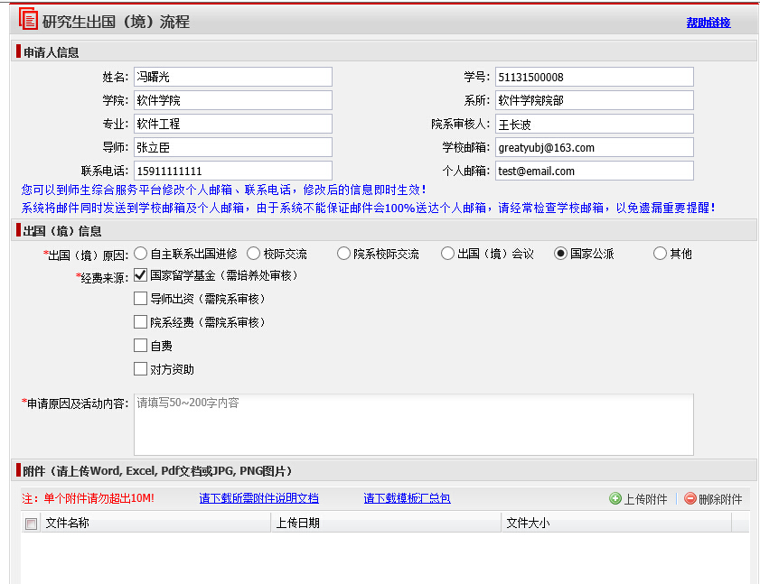
系统自动带出学生信息
示例：国家公派
经费来源至少选一项，可多选
申请提交后，首先会经过培养处审核，审核通过后，学生继续补充材料并提交。

Slide 11
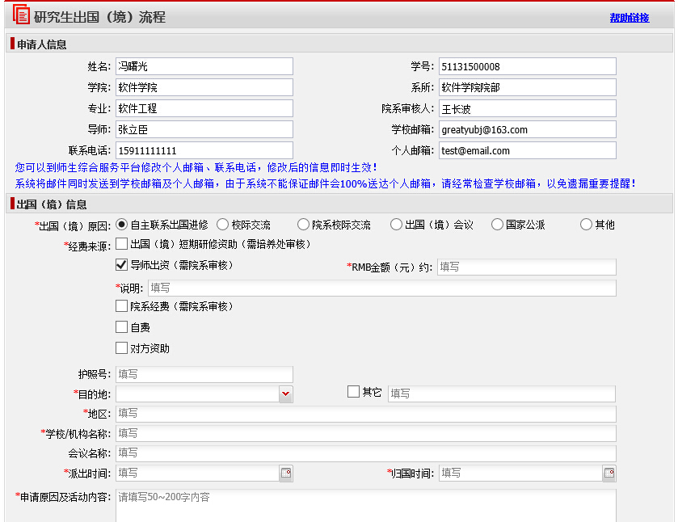
系统自动带出学生信息
示例：自主联系出国研修
需填写详细的出国信息
由于没有选择“出国（境）短期研修资助，不需要经过培养处审核。学生提交申请时，需要一次性提交所有的材料。

Slide 12
补充详细信息时，须勾选承诺才能继续

Slide 13
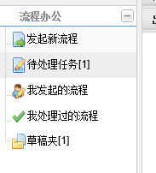
成功提交申请后，学生可以在“我发起的流程”中查看申请的进度。

Slide 14
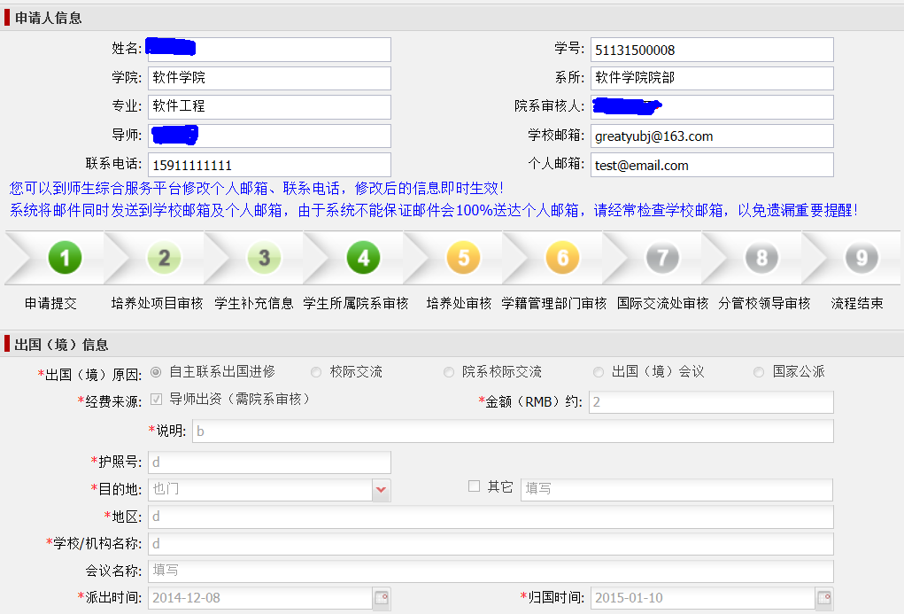
下图中的流程结点，有各种颜色，深绿色代表已完成，浅绿色代表本类型无需执行，橘黄色代表处理中（本例中，培养处、学籍管理部门同时独立审核）。

